Slide 1

Metro技术架构设计
ruiming.lv wampee.lan wenyuan.huang ASC INOSWD yuewei.wang zhonglong.chen

Slide 2
功能范围描述（正常工作模式）
实时站点信息
接收固定IP的固定端口Broadcast流媒体
时间信息
broadcast: 实时站点信息&流媒体 &时间
车头控制系统
交换机
图文屏
地图屏
…….

Slide 3
功能范围描述（工程模式）
版面布局
背景版面
全部站点信息
CMS发布系统
信发控制系统(pc)
交换机
图文屏
地图屏
…….

Slide 4
实现方法（原理框图）
PC端
Android设备地址末段必须在21~180区间
Android端
UDP组播地址由车头决定
192.168.101.21 ~ 180
網路調適助手 实时站点
UDP 234.6.6.6:20480
图文屏客户端
路由器/交换机
VLC 流媒体
UDP 239.5.5.5:5004
地图屏客户端
SmartMRT 信发系统
HTTP & WebSocket 192.168.101.8:18888
服务地址通过PC端设备管理界面，或Android端设置界面配置
Android设备地址通过PC端高级设置界面，或路由器配置

Slide 5
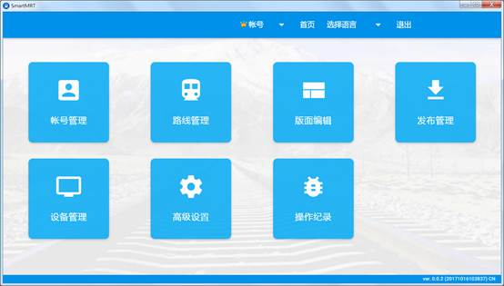
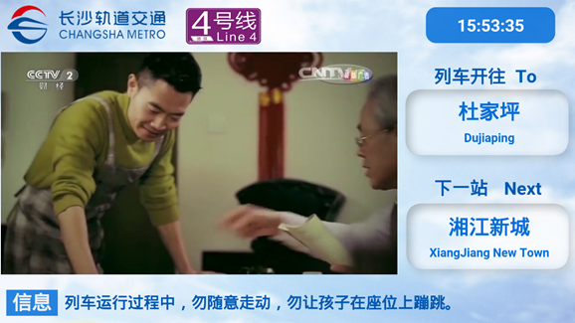
实现方法
地铁系统分PC端和Android端：
PC端：
信息发布系统，主要包括地铁路线编辑，版面编辑和发布，终端状态查看
Android端：
版面显示，根据车头发送的实时站点数据刷新界面，播放视频

Slide 6
实现方法（PC端）
信发系统
模拟车头
HTML5节目模板
根据模板生成节目版面
VLC media player
Web
http://localhost:18888
SmartMRT.exe CEF3
網路調適助手
加载网页
数据持久化
MySQL
localhost:33369

Slide 7
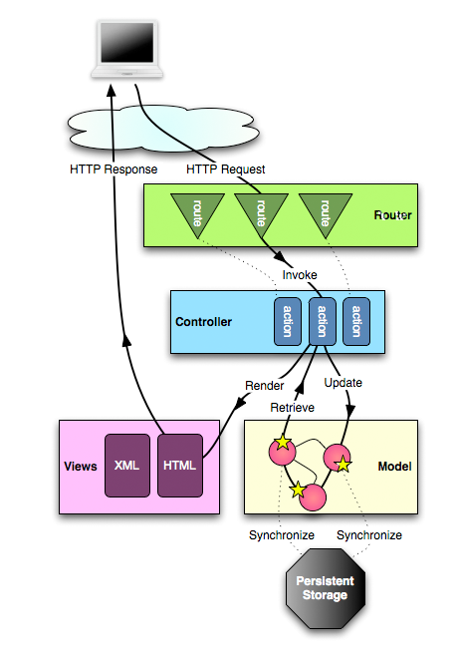
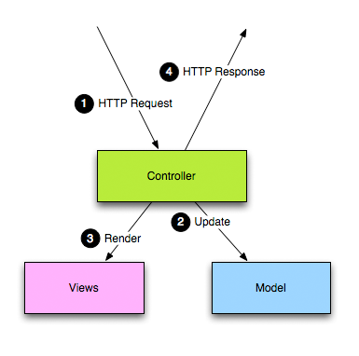
实现方法（Web服务器）
Play framework采用MVC模型
包括：controllers，models和views
jobs用于后台计划任务 routes配置地址路由

Slide 8
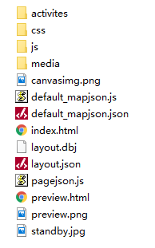
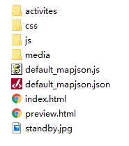
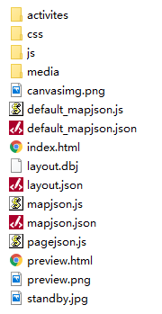
实现方法（PC端）
节目生成
img、css、js、html…
smartmrt\template基础节目资源
新版面
复制、编辑
新版面
发布
smartmrt\cms\group、layout公共属性资源
img、css、js…
在js中进行绘制线路、图片等操作
door.js、execmap.js、standard_elements_render.js…

Slide 9
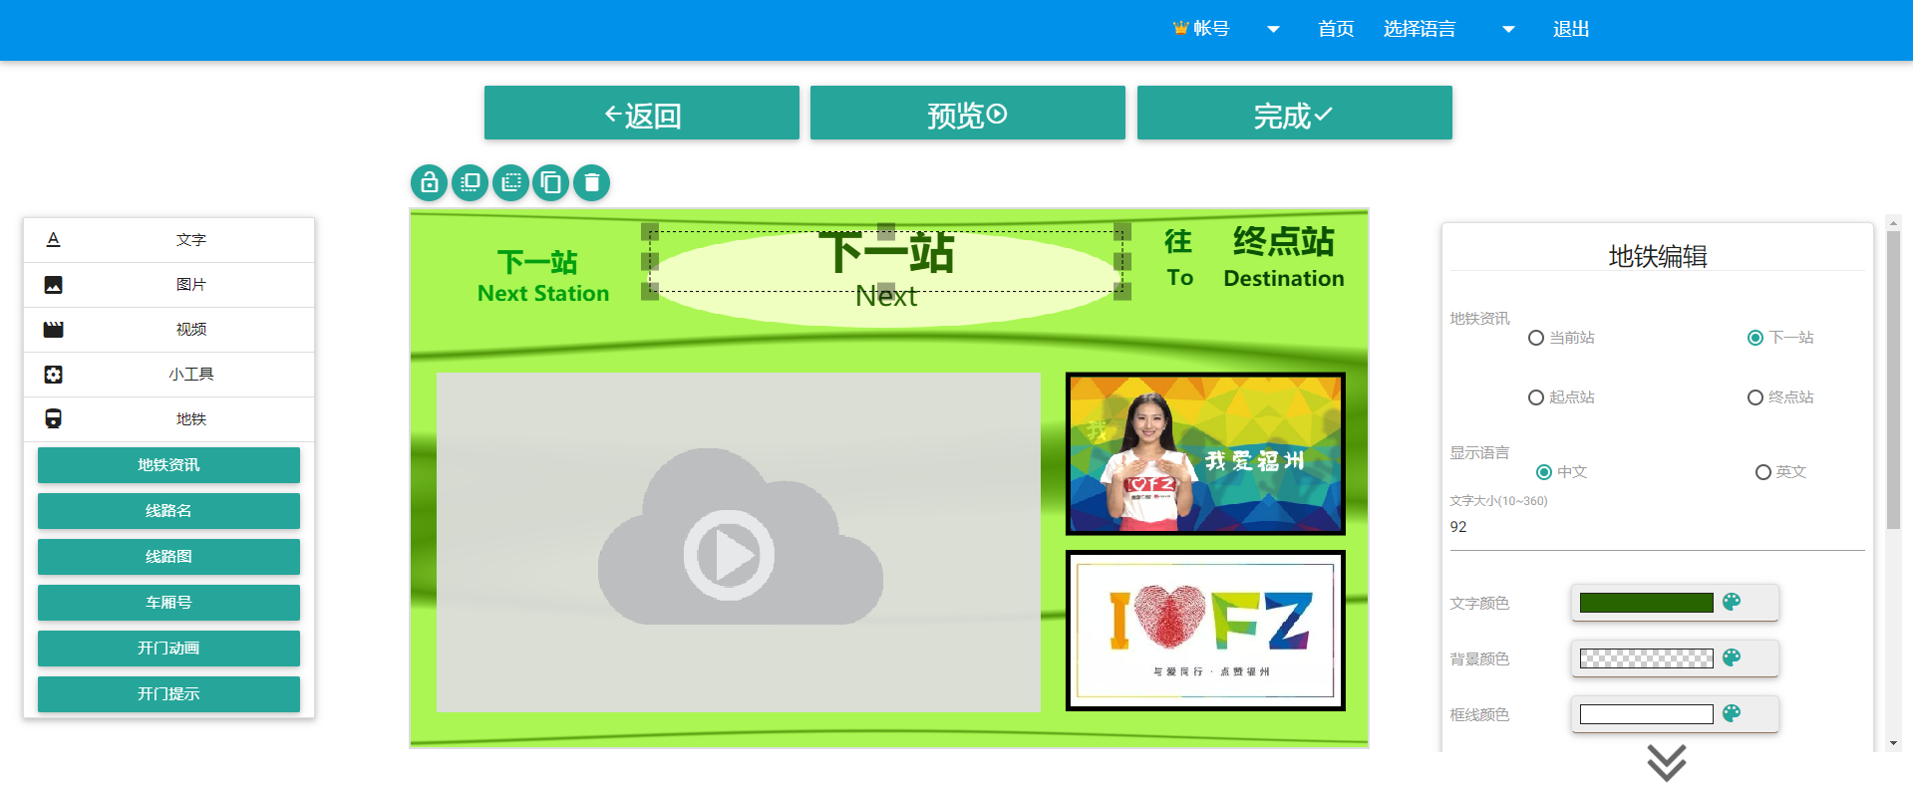
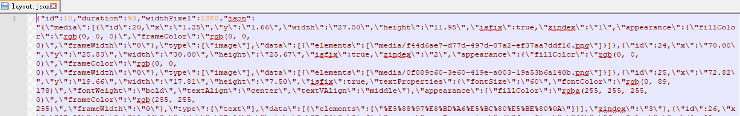
实现方法（PC端）
节目编辑
使用原有框架构建HTML资源。Widgets资源根据udpvideo.html、mrt.html等原有资源经行修改，新增了线路名、线路图等新的widgets资源，界面展示通过shapes.js等JS进行动态绘制，并将绘制资源类型以及坐标等数据存贮在数据库以及本地文件layout.json。在发布界面时，通过读取layout.json文件，进行动态拼接构成新的HTML内容。
模块代码：Layout.java、customLayout.html、 shapes.js以及views/editor/…、public/javascripts/editor/…目录下各个widget资源代码

Slide 10
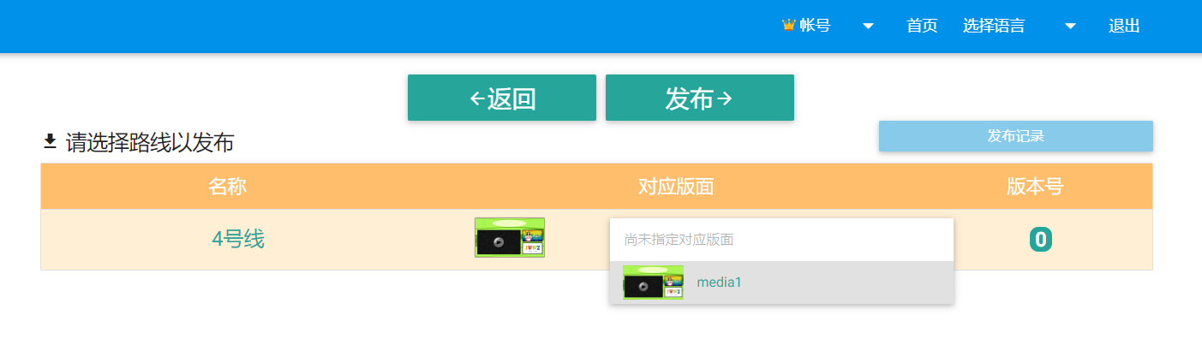
实现方法（PC端）
节目发布
发布节目时，通过屏幕宽高比来区分图文屏和地图屏，以3为分界线，大于等于3为地图屏(1920x360、1920x290)，小于3为图文屏(1920x1080)
代码模块：Publish.java、views/Publish/index.html、publish.js

Slide 11
控制指令发送（pc端）
地铁需求：Pc向指定的一个或多个android device发送指令即消息。
Server无法主动通过某一个outbound发送消息到client，所以pc作为一个client加入，然后pc向server发送指令，server将指令群发到android端。
server
msg
Pc（client） 发送消息
inbound1
outbound2
Android Client 2
msg
ArchivedEventStream
msg
Android Client 3
outbound3
msg

Slide 12
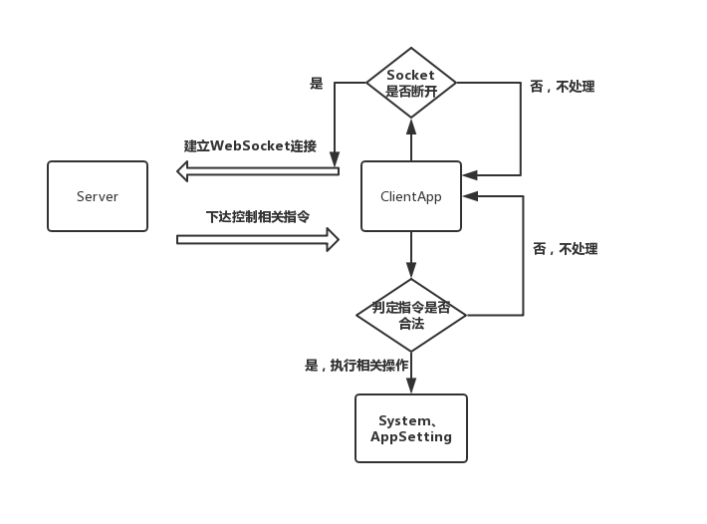
控制指令的接收（android端）
地铁需求：终端显示设备接收并执行PC端发送的指令。

Slide 13
控制指令的执行（android端）
系统权限相关的指令：通过broadcast方式告知系统，让系统去执行。
重启：广播方式告知系统执行。
调节音量：广播方式告知系统执行。
调节亮度：广播方式告知系统执行。
设定时间：广播方式告知系统执行。
上传截屏：发送广播让系统发起截屏，之后APP去指定目录获取截屏文件。
锁定IP ：广播方式告知系统执行。
应用本身相关指令：
上传日志：包含app日志与系统日志两种。
设置Server地址： serverIP、udpIP、streamIP.

Slide 14
实现方法（Android端）
访问信发系统： OnlineCheck ReportStatusTask DownloadTask …
维护全局状态
DBApplication
数据持久化： DBSharedPreference CMSContentProvider
UpdateService
MainActivity
SettingsActivity
PerformCommandService
远程控制
TrainControlService
显示版面
HTML5WebView
TrainControlCmd
直播
解析车头实时站点数据
UdpStream

Slide 15
实现方法（Android端关键技术）
地图屏通过IP地址来定位，根据《北海_LCD动态地图显示器内部通信协议v1.0.docx》文档，其中IP地址末段的十位数定位车厢号，个位数定位位置（如下图） 代码模块：TrainControlCmd
视频直播采用UDP Multicast的方式，Android端采用开源的VLC播放器，由直播协议保证视频同步 代码模块：UdpStream
地铁版面采用WebView Hybrid方式，除播放器外的界面都由HTML网页渲染，JavaScript和native采用WebView.addJavascriptInterface方式来交互 代码模块：HTML5WebView

Slide 16
实现方法（Android端关键技术）
车头实时站点数据，根据《动态地图-网络通讯协议-V1.2.xlsx》文档进行解析，然后打包成JSON数据传给HTML页面，由JavaScript更新地图线路和站点 代码模块：TrainControlCmd
Android端通过HTTP Get协议与信发系统通信，通过UDP Multicast协议与车头通信，二者都采用服务的方式，其生命期与Activity生命期一致，退出应用后不保留后台服务 代码模块：UpdateService，TrainControlService
Android端与PC端通信，采用状态机来维护，根据当前状态触发不同的行为（如设备注册，更新版面等），所有行为都由Android端定时轮询和主动触发 代码模块：DBApplication，MainActivity，UpdateService

Slide 17
实现方法（Android端关键技术）
新增OTA功能，Android端通过HTTP请求定时询问PC端最新版本，根据versionCode判断是否需要更新，安装包下载同节目下载，下载完成后通过广播通知系统静默安装，安装完成后自动打开应用 代码模块：OnlineCheck

Slide 18
实现方法（网络结构）
PC端
Android端
1. DHCP
Android系统
交换机
SmartMRT 信发系统
3. 静态IP地址模式 Intent
图文屏客户端
2. 锁定IP地址命令 WebSocket
地图屏客户端
图文屏采用DHCP加锁定静态IP地址的方式设定
地图屏采用拨码板设定

Slide 19
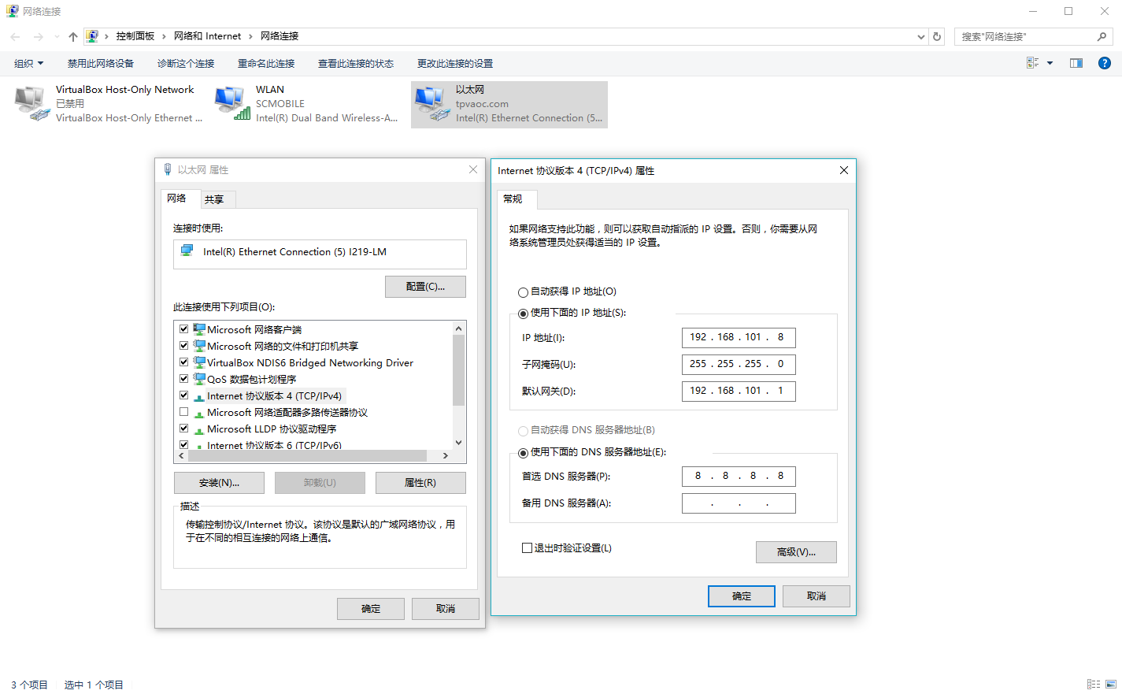
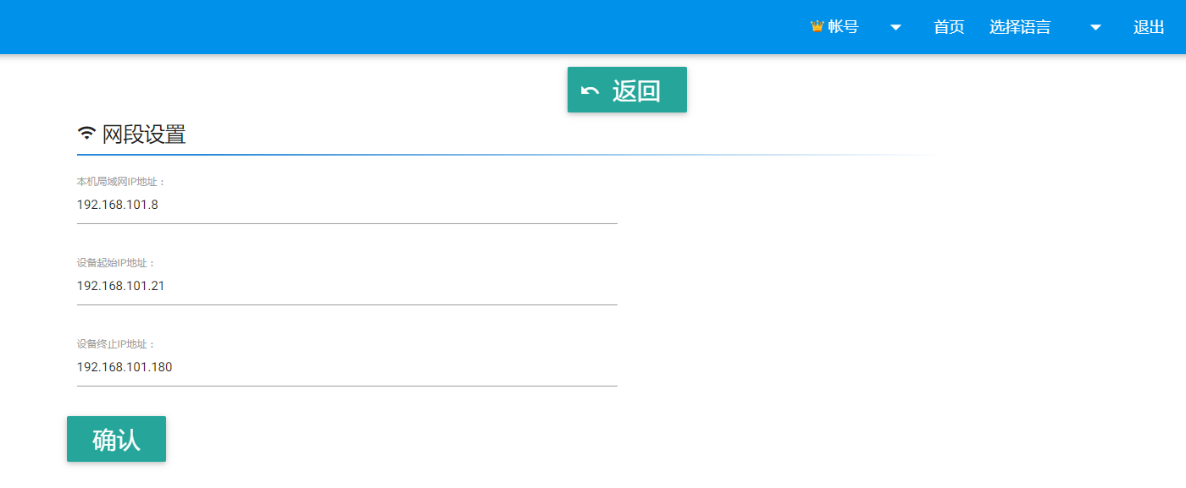
实现方法（IP地址设定步骤）
设置PC静态IP（192.168.101.8）
网段设置（设置接入设备IP，通过设置起IP区间，调用DHCP自动配置IP）

Slide 20
实现方法（IP地址设定说明）
DHCP自动配置IP原理
发现阶段：DHCP客户端在网络中广播发送DHCP DISCOVER请求报文，发现DHCP服务器，请求IP地址租约
提供阶段：DHCP服务器通过DHCP OFFER报文向DHCP客户端提供IP地址预分配
选择阶段：DHCP客户端通过DHCP REQUEST报文确认选择第一个DHCP服务器为它提供IP地址自动分配服务
确认阶段：被选择的DHCP服务器通过DHCP ACK报文把在DHCP OFFER报文中准备的IP地址租约给对应DHCP客户端
代码模块：dhcpd.jar

Slide 21
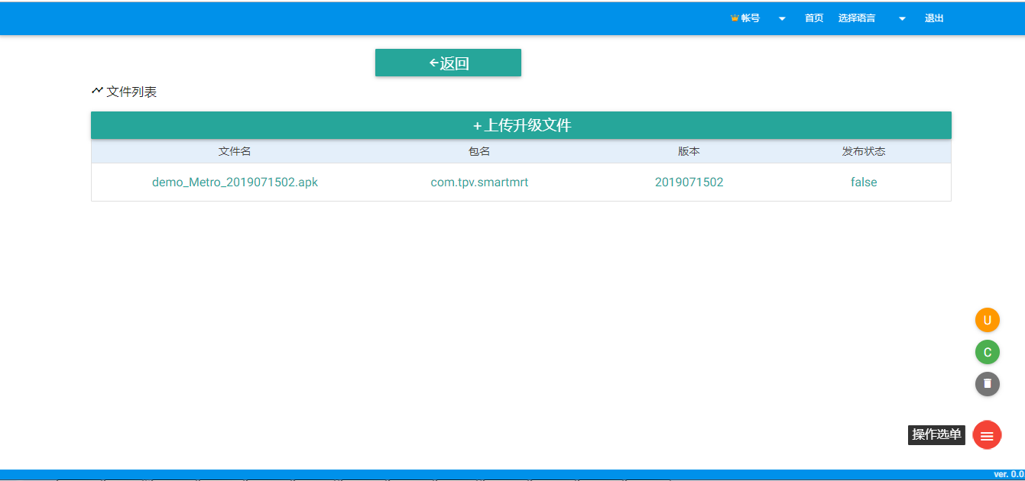
功能范围描述（逻辑流程）--OTA
终端APK升级管理界面

Slide 22
功能范围描述（逻辑流程）--OTA
获得上传APK的信息
拷贝文件到上传路径
进入升级界面
上传APK文件
设置状态为可下载
接受终端请求，发送文件版本信息
升级
终端请求文件下载
进入文件下载流程
取消升级
删除APK文件
删除数据库记录
删除

Slide 23
实现方法（原理框图）--OTA
一、Server端实现APK文件的上传，并提供文件信息查询和下载接口；
二、终端实现定时请求升级文件信息，根据版本号判断是否需要下载；
三、终端调用下载接口进入文件下载流程；
上传升级文件，并将文件信息保存到数据库
删除
升级
取消升级
更新数据库信息，设置为可下载
删除文件
更新数据库信息，设置为不可下载
终端请求升级文件信息
终端请求升级文件内容
删除数据库相关记录
发送升级文件信息到终端
进入下载流程，发送文件内容到终端

Slide 24
实现方法（具体描述）--OTA
MVC模型中的Controller：
1.处理Http请求，调用具体的业务处理逻辑；
2.处理如下接口：listFile（获得文件列表），uploadFile（上传文件），deleteFile（删除文件）， changeUpgradeStatus（设置文件是否可以下载）；
1.处理文件上传；2.处理文件删除；
Upgrade.java
UploadFileManager.java
1.定义了上传文件信息，与数据表对应；
2.定义相关数据库操作接口，供UpgradeManager.java调用；
SmartMrt
1.处理数据库操作 ；
UpgradeManager
r.java
models/UpgradeMgmt/Upgrade.java

Slide 25
技术风险及解决方向
车头控制系统依赖第三方厂商，Android端根据通信协议与车头进行交互，每家厂商的技术方案差异多大是个未知数，由此带来的Android端适配工作无法预估。
Android端图文屏和地图屏的部署，目前是根据IP地址进行区分和定位，实际使用场景如何部署是个未知数，可能带来的Android端和PC端的修改工作无法预估

Slide 26
外部模块依赖关系图
车头发布系统PIS
车内PD
(16:9/32:9/…)
车内网络/交换机
模拟系统
(PC)
内容呈现app
3rd party模块
需TPV新开发模块
车头发布系统，开发过程用 VLC media player模拟流媒体broadcast 網路調適助手模拟实时站点broadcast
车内网络/交换机，开发过程用普通路由器代替，各端配置静态IP地址

Slide 27
性能设计目标
1. 前台运行时，系统资源消耗目标（CPU %, Memory usage）
地图屏：CPU usage < 10% Memory usage < 150MB
2. 后台运行时，系统资源消耗目标（CPU %, Memory usage）
无后台运行
3. 其他关键指标（由本功能owner提出）
1、Android端上线后10秒内，下线或异常离线后60秒内，PC端更新设备状态
2、PC端发布节目后，Android端20秒内启动更新，然后30秒内更新完毕
3、PC端远程控制，Android端1秒内响应

Slide 28
功能实现所需的其他依赖 （Server/API/开源Lib）
# | 需求描述 | 联络窗口 | 收费状况
1 | Libvlc开源库：流媒体直播 | https://www.videolan.org/vlc/ | 免费

Slide 29
Thank you

